Slide 1
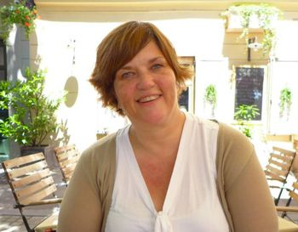

Dienstverlening Krikke Consult
Voorstellen en introductie
Mijn naam is Wilja Krikke, ik ben 52 jaar en woon in Den Haag.
Ik ben recruitmentspecialist, heb in dit vak tijdens mijn HR-werk veel ervaring opgedaan.
Door goed te kijken naar de vraag van de organisatie, klant en deze goed af te stemmen met de kandidaat kan je een goede match maken. Dit is heel belangrijk.
Ik vind het heel fijn als ik iemand weer blij kan maken met een leuke baan.
Je kunt met mij contact opnemen als je wilt dat ik voor jou op zoek ga naar een interessante functie.
Ik bemiddel in verschillende beroepen en sectoren.

Slide 2

Krikke Consult, full-dienstverlener
Krikke Consult is een full-dienstverlener waar u
als opdrachtgever centraal staat.
Wilt u alleen dat dat uw CV’s worden gecontroleerd?
Uw vacature gemaakt wordt?
Het eerste gesprek gevoerd wordt?
Kandidaten werven of selecteren?
Wilt u het hele traject van werven en selecteren uit handen geven?
Alles kan, want u stelt uw eigen diensten pakket samen.

Slide 3
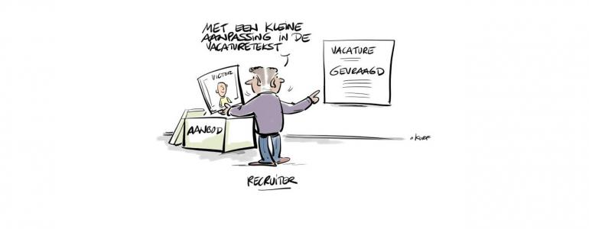
Controleren van CV’s
‘Zodra u een vacature plaatst wordt u overladen met CV’s’
U heeft misschien niet de tijd of altijd zin om ze allemaal te bekijken, te beoordelen, laat staan te beantwoorden.
Krikke Consult neemt deze taak graag van u over.

Slide 4

Kandidaten beoordelen
De kandidaten worden beoordeeld op:
De CV’s (opleidingen en werkervaring);
De sollicitatiebrieven (motivatie en orginaliteit);
De door hun opgegeven referenties;
De door hun opgegeven diploma’s
Hun online activiteiten( sociale netwerken als LinkedIn, Facebook, twitter, Instagram)
Uit deze onderzoeken komen de kandidaten die ik wil gaan spreken naar voren.

Slide 5

Kandidaten interviewen
Om de selectie nog nauwkeuriger te maken, benadert Krikke Consult, de kandidaten eerst telefonisch om een inventarisatie gesprek te houden;
Daarna nodig ik de kandidaten uit voor een persoonlijk gesprek;
Waarin ik dieper op de persoon in ga, zodat ik de juiste kandidaat (kandidaten) aan u kan voorstellen.

Slide 6

Kandidaten voorstellen
Na alle gesprekken, blijven de door u vooraf gestelde aantal kandidaten over welke Krikke Consult aan u zal voorstellen.

Slide 7

Opvolg gesprek
Zodra de kandidaat aangenomen is plan ik een opvolggesprek met u in om te kijken of alles naar wens is en om u de kans te geven om Krikke Consult te beoordelen.

Slide 8

Tarieven
Krikke Consult werkt met een starterstarief van 75 euro. Vervolgens zal ik in overleg met u, in samenspraak het tarief vaststellen.

Slide 9
Tot slot
Ik hoop dat deze presentatie u inzicht heeft gegeven in wat u van Krikke Consult mag en kan verwachten.
Maar Krikke Consult kan nog veel meer op het gebied van Werving,- en Selectie en HR-Advies betekenen.
Want u stelt zelf uw dienstenpakket samen.
Graag kom ik in gesprek met u om samen te kijken wat Krikke Consult voor u kan betekenen.
Meer info op : https://www.wiljakrikke.nl/
Email: krikkewilja@gmail.com
Tel.06-52403478

